Slide 1
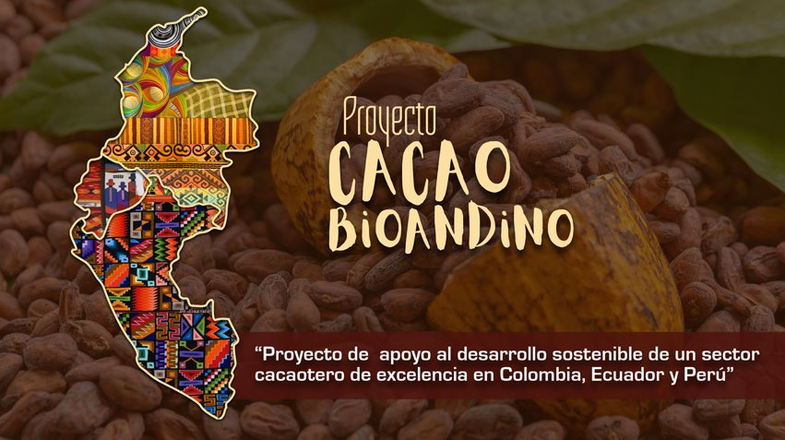

Slide 2


Objetivo
Promover la competitividad y sostenibilidad del CFA
Orgánico y Sostenible mediante:
Implementación de políticas y estrategias adecuadas
Consolidación de capacidades de organizaciones de productores seleccionadas
Fomento de sinergias entre actores clave
Promoción de iniciativas de producción de cacao orgánico, sostenible y de comercio justo
Intercambio de experiencias entre los tres países

Slide 3
Objetivo
Promover la competitividad y sostenibilidad del CFA
Orgánico y Sostenible mediante:
Implementación de políticas y estrategias adecuadas
Consolidación de capacidades de organizaciones de productores seleccionadas
Fomento de sinergias entre actores clave
Promoción de iniciativas de producción de cacao orgánico, sostenible y de comercio justo
Intercambio de experiencias entre los tres países

Slide 4


Implementación de políticas y estrategias adecuadas
1
3
Estrategia Nacional
Estrategias regionales
Capitalización y difusión
Magdalena – Antioquia
Identificación temas prioritarios para el sector
Agenda y plan de implementación
Acompañamiento de su participación en el diálogo político
Metodologías
Mecanismos
Alianzas
2

Slide 5


Estrategia Nacional
Estrategias regionales
Capitalización y difusión
Capitulo Inocuidad
Capitulo Sostenibilidad
  Lograr una visión compartida con los actores de la cadena, para articular esfuerzos y coordinar acciones que den solución a puntos críticos y retos existentes, que contribuyan a incrementar la productividad, competitividad y
  sostenibilidad de la cadena de cacao en Colombia
Temas prioritarios
Diferenciación
Calidad
Trazabilidad
Promoción
y acceso a mercados

Slide 6


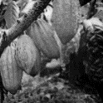

Líderes y aliados de las mesas técnicas
INVESTIGACIÓN
INNOVACIÒN
CAPACIDADES
METROLOGÍA
INOCUIDAD
TRAZABILIDAD
COMERCIAL
PRODUCTIVA
AMBIENTAL
Líder Agrosavia
Líder INM
Líder MADR
Líder MINCIT
Líder MADR
Líder MADR/MADS
Agrosavia
CIAT
Universidades
ICA
INM
ICONTEC
MADR
USAID
DNP
ICONTEC
INVIMA
MINCIT
MADR
PROCOLOMBIAColombia Productiva
Cancillería
MADR
ADR
MADS
UPRA
CNC
FINAGRO
MADR
MADS

Slide 7
Principales logros
Líder Agrosavia
Líder INM
Líder MADR
Líder MINCIT
Líder MADR
Líder MADR/MADS
INVESTIGACIÓN
INNOVACIÒN
CAPACIDADES
METROLOGÍA
INOCUIDAD
TRAZABILIDAD
COMERCIAL
PRODUCTIVA
AMBIENTAL
3 Cartillas sobre Cadmio en el cultivo de cacao en Colombia
Modelo productivo para el cultivo de Cacao.
Guía de trazabilidad metrológica
Estudio sobre la necesidades y brechas de calidad en la cadena de cacao
Resolución 0329 de 2021 por la cual se reglamenta el Sistema de Trazabilidad Vegetal.
Actualización de la NTC 1252
Hoja Ruta comercialización, participación efectiva ferias internacionales
Concursos cacao – Nacional e Internacional
SIPPO
Acuerdo de competitividad de la cadena de cacao 2021-2031 y el Plan Decenal de cacao chocolate. A dic de 2021, se otorgaron 840 créditos por un valor de 9.166 millones de pesos, para renovación de cultivos de cacao.
Proyecto Decreto estructura del Sistema Nacional de Control-SNC de la Producción Ecológica
Contribución de la Cooperación Internacional para la cadena de cacao
Plataforma de gestión participativa. Mapeo de iniciativas

Slide 8
Estrategia Nacional
Estrategias Regionales
Capitalización y difusión
Participación de las organizaciones en las instancias priorizadas
Apoyo en formulación de una propuesta regional Magdalena enmarcada en líneas priorizadas – posible financiamiento Colciencias
Encuentro Nacional de Organizaciones Cacaoteras de Colombia:
Instaurar un escenario de diálogo
Análisis y discusión de las realidades y oportunidades del sector
Consenso sobre lineamientos estratégicos y acciones específicas
Lograr mayor incidencia en el sector y en escenarios de participación del país
Intercambio y relacionamiento con actores del sector
Evaluación del impacto y adaptación ante nuevos entornos de mercado.
Identificación de instancias e instrumentos relevantes de participación
Identificación elementos de dialogo para cada instancia priorizada
Inventario de acciones por línea estratégica
Definición de la representatividad, participación y comunicación de las OP en las instancias priorizadas
Ruta

Slide 9
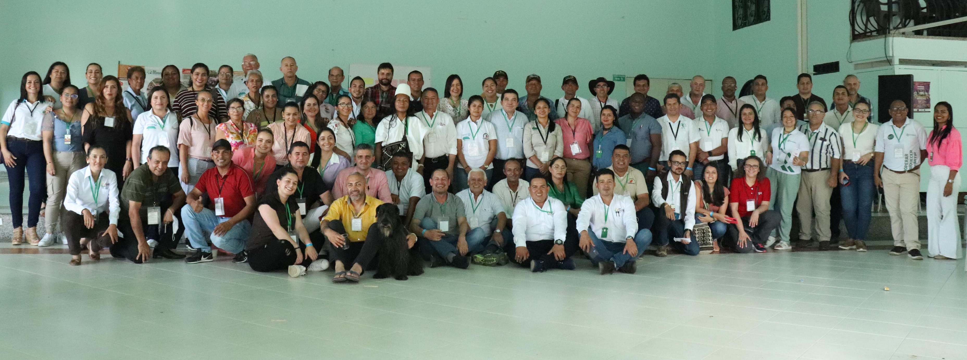

Elaboración de políticas públicas e iniciativas sectoriales a favor del cacao fino y aroma orgánico con una visión de sostenibilidad de la cadena de cacao de excelencia
Foto: encuentro nacional de organizaciones cacaoteras de Colombia, Rivera, Huila septiembre 2022

Slide 10
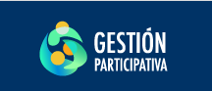
Estrategia Nacional
Estrategias regionales
Capitalización y Difusión
Gestión de la información y del conocimiento de la cadena de cacao en el país
Plataforma de Gestión Participativa del IICA de la ENCC: Implementación del micrositio para la gestión de la información de la ENCC
Plataforma de gestión participativa
Contribución de la Cooperación Internacional de la Cadena de Cacao y sus derivados.
Instrumentos de difusión
Referenciación iniciativas de cacao apoyadas por la cooperación internacional
Mapeo de Actores de la Cadena de Cacao
Directorio Nacional de Actores de la Cadena de Cacao y sus derivados.

Slide 11
Objetivo
Promover la competitividad y sostenibilidad del CFA
Orgánico y Sostenible mediante:
Implementación de políticas y estrategias adecuadas
Consolidación de capacidades de organizaciones de productores seleccionadas
Fomento de sinergias entre actores clave
Promoción de iniciativas de producción de cacao orgánico, sostenible y de comercio justo
Intercambio de experiencias entre los tres países

Slide 12
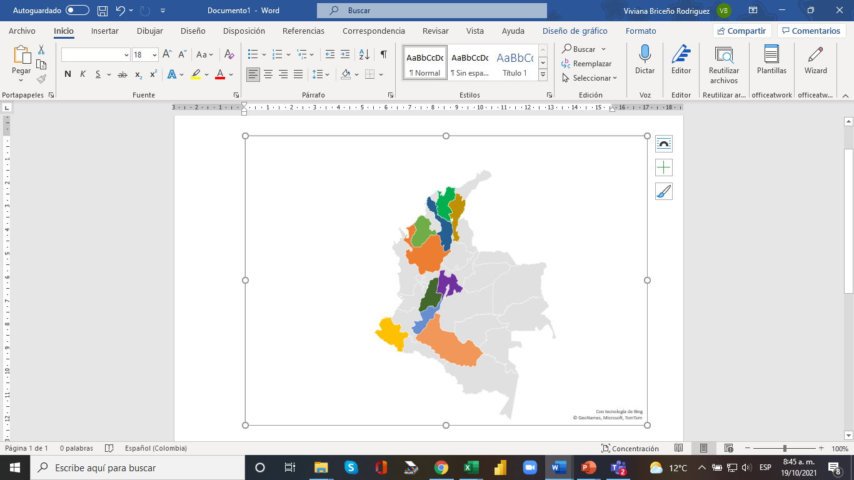

Cobertura Cacao Bioandino
Regional
Directo
9
7
ASOANEI – Cesar
ACTIVA G10 – Córdoba
INTEGRASINÚ – Córdoba
AFAPUL –Córdoba
ASOBOSQUES – Antioquia
ASOCAVAL –Antioquia
ACATA –Antioquia
ACEFUVER – Antioquia
APROCASUR - Bolívar
MAGDALENA
RED ECOLSIERRA
COOAGRONEVADA
ASOARHUACO
GUARDABOSQUES DE LA SIERRA
ANTIOQUIA
CHOCOLATE COLOMBIA
Articulador
CUNDINAMARCA
4
TOLIMA
ASOPEP
NARIÑO
CORTEPAZ
HUILA
APROCALG
TOTAL: 20
CAQUETÁ
ASPROABELEN
COMCAP
Notes:
Cobertura, esperada a 8 Organizaciones, y mediante una estrategia colaborativa se logró un alcance de 20 organizaciones en diferentes niveles de acompañamiento y en 10 departamentos del país

Slide 13
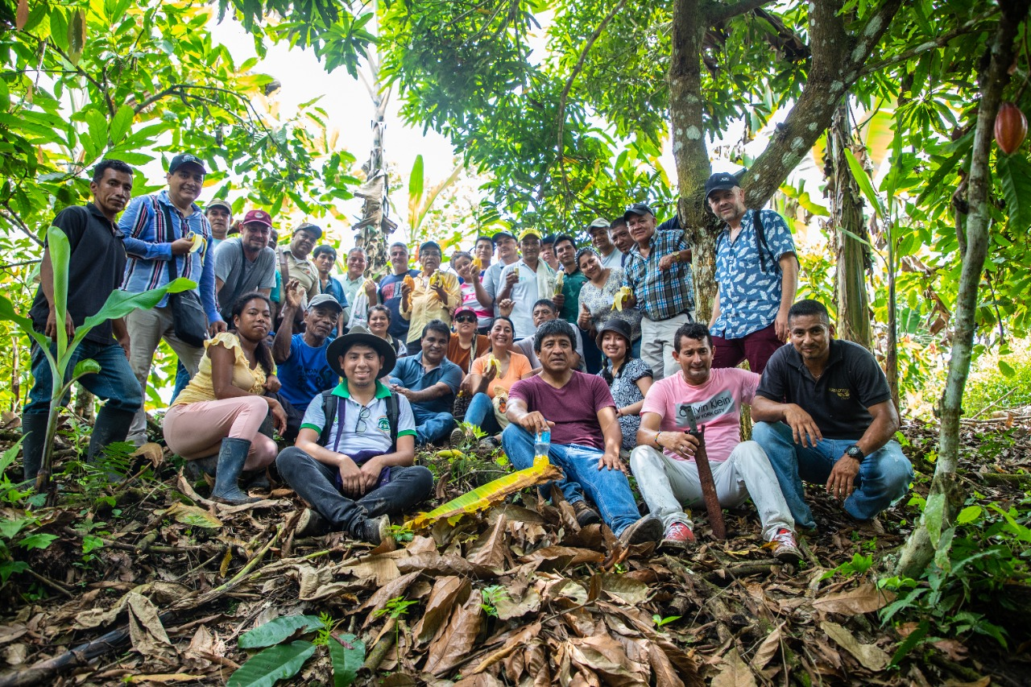
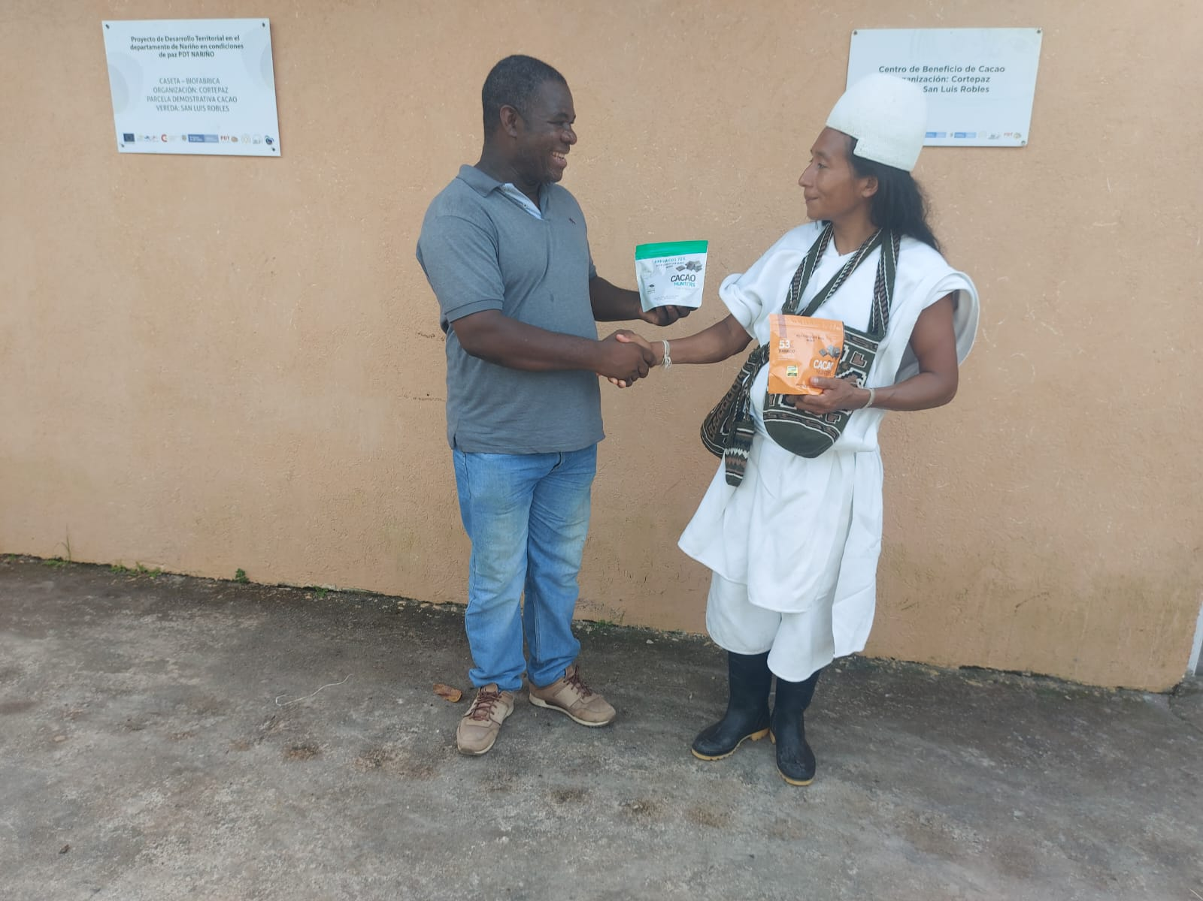
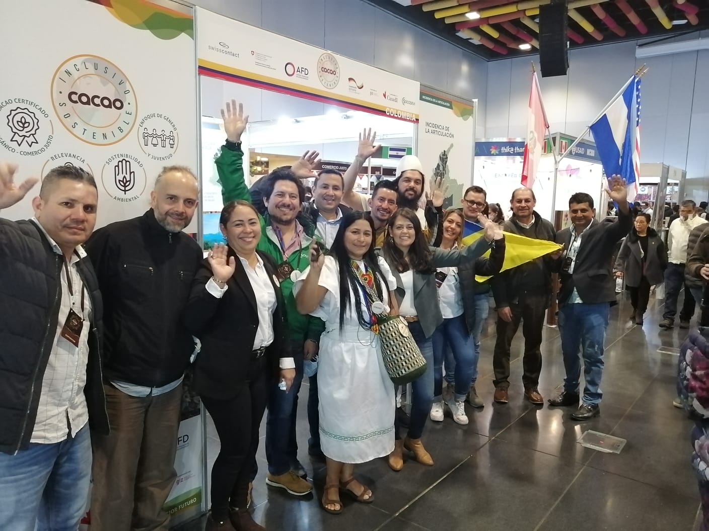
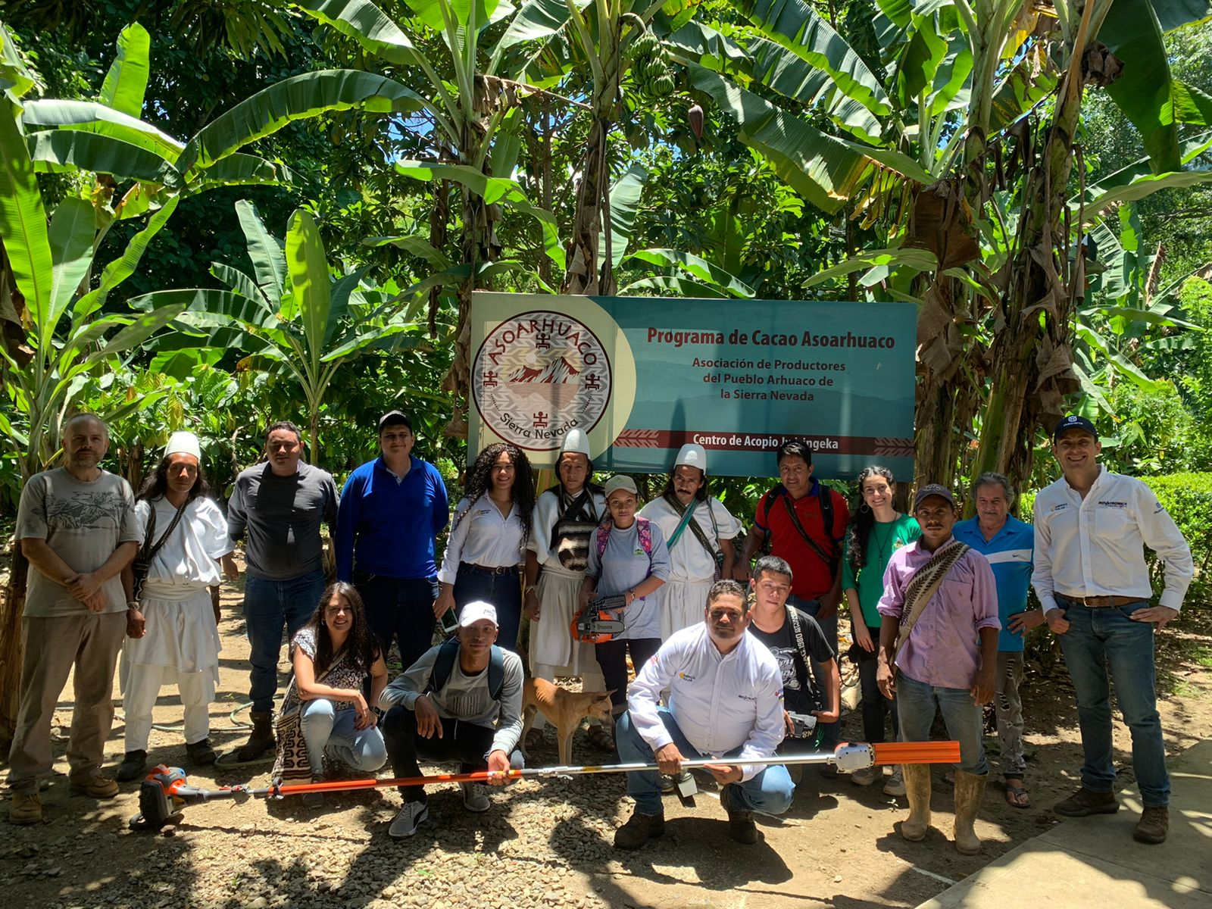
Consolidación de las organizaciones de productores y sus redes en capacidades de gestión, de oferta de servicios técnicos, de valorización de los productos y de diálogo político
Notes:
Otras de las líneas de acción en las que se centró el proyecto fue dirigida a la consolidación de las organizaciones seleccionadas y su participación en escenarios de dialogo político a nivel local, nacional y regional

Slide 14
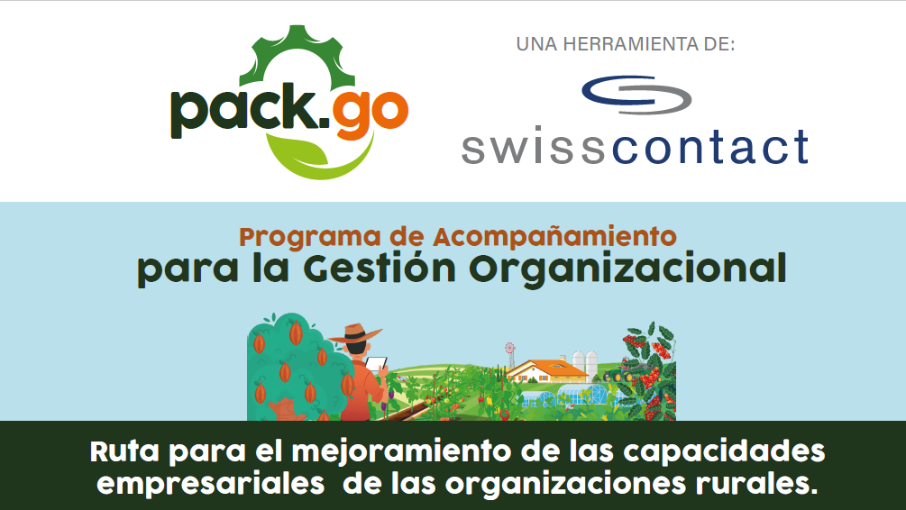
Estrategia
Consolidación capacidades organizaciones cacaoteras
Diseño mecanismo de financiamiento
Caracterización Nacional OP
110 Organizaciones
Preselección - Diagnóstico
Directorio Nacional Organizaciones Cacaoteras
247 Organizaciones
Selección 15
Organizaciones Cacaoteras
1. Iniciación
2. Desarrollo
3. Consolidación
Notes:
En la fase inicial, se logró un directorio nacional de organizaciones, referenciando a 247 a lo largo del país, posteriormente se caracterizó a 110 organizaciones a partir de las cuales se identificaron finalmente 15 organizaciones con quienes iniciaríamos el proceso de diagnóstico y planteamiento de acciones de reforzamiento, para este último proceso se creó y diseño la herramienta PackGO, un programa de acompañamiento para la gestión organizacional, en el que las organizaciones pueden identificar el nivel de avance en diferentes áreas de gestión y ubicarse en un nivel de iniciación, desarrollo y consolidación, a partir de los cuales arroja una ruta especifica para desarrollo empresarial.

Slide 15

Seguimiento gestión organizacional consolidado
Estrategia
Consolidación capacidades organizaciones cacaoteras
Diseño mecanismo de financiamiento
5
4
6
4
Las organizaciones acompañadas están Alto Potencial
5 Componentes- 22 variables evaluadas
Notes:
Con el desarrollo de actividades y acciones estratégicas para mejorar las capacidades de las organizaciones no solo las realizadas por el proyecto, si no por la suma de esfuerzos realizados por diferentes entidades que las acompañan y sus gestiones propias, con el seguimiento realizado con la herramienta PackGo se pudo evidenciar que de manera general las 7 organizaciones acompañadas de manera directa pasaron de etapa de consolidación a la etapa de alto potencial, en el gráfico de la izquierda se puede evidenciar el mejoramiento de capacidades en la mayoría variables evaluadas, confirmando que al buscar el equilibrio empresarial se logra la consolidación de capacidades de las organizaciones .

Slide 16
INDICADORES
Principales logros: Participación y Representatividad
2020
2022
Mayor participación
8% Incremento socios/as cacaoteros
26% de la base social cacaotera son mujeres
1.648
1.773
Mayor Representatividad
21% de incremento en representatividad
33
40
7 Nuevos comités
Incremento de mujeres en juntas directivas (11% )
Mayor inclusividad en alta dirección
27% mujeres
30% mujeres
25% de cacaoteros/as son jóvenes
7 jóvenes
8 jóvenes
14% Incremento de jóvenes en comités
Notes:
Principales resultados en torno a la participación y representatividad dentro de las organizaciones acompañadas, resultado de la gestión de las organizaciones y contribución del proyecto, han ingresado mas socios y socias cacaoteras en relación a socios de todas las actividades productivas, siendo un 26% mujeres, el 21%, hay mas socios/as participando en instancias de dirección como comités y junta directiva con un incremento del 21%. Las organizaciones son mas inclusivas ya que se han vinculado más mujeres y jóvenes a los comités y juntas directivas.

Slide 17
INDICADORES
Principales logros: Potencial Productivo
67% de nuevas hectáreas < 3 años respecto al 2020
Mayor oferta potencial de cacaos sostenibles
23% aumento de producción
3.643 ha totales
de cacao al 2022
2020
2022
Mayor oferta de cacao orgánico
61 familias con
153 ha en proceso de certificarse al 2023
16 ha
365 ha
Hectáreas certificadas (4.060%)
Mayor oferta de cacao Comercio Justo
Hectáreas certificadas (2870%)
982 familias certificadas en 2022 frente
a 15 del 2020
66 ha
1.972 ha
Notes:
En términos productivos, hay un 67% de nuevas hectáreas en comparación con el 2020 llegando a 3,643 hectáreas en total para el 2022, incrementando el potencial de cacaos sostenibles, de igual manera crecieron a 365 hectáreas certificadas en orgánico y a 1,972 hectáreas de comercio justo

Slide 18
INDICADORES
Principales logros: Acceso a Mercados Especiales
2020
2022
Aumento Exportaciones
4% ventas internacionales
26% ventas internacionales
26% de nuevos clientes
13% nuevos acuerdos comerciales
4% incremento en el precio / tonelada
$ 11 millones / tonelada
$12 millones/ tonelada
Mayores ingresos por ventas en Mercados Orgánicos
6 toneladas
30 toneladas
38% de incremento del precio por tonelada certificada orgánica
De 1 a 3 organizaciones certificadas
entre 2020 y 2022
$ 67,2
millones
$465
millones
0 toneladas
25 toneladas C. Justo
11% de incremento sobre el precio nacional en 42 toneladas comercializadas con doble certificación
3 organizaciones se certificaron en comercio justo
2 vendieron con doble certificación
Nuevo acceso a mercados de Comercio Justo
0 ingresos
$ 262 millones C. Justo
0 doble certificación
17 ton por $205 millones
Notes:
En relación al acceso a mercados especiales, las ventas en mercado internacional para el 2022 fue de un 26% frente a un 4% en el 2020, además aumentó en un 4% el precio por toneladas entre años, se consolidaron un 26% mas de clientes y 3% de nuevos acuerdos.
Las ventas de orgánico ascendieron a 465 millones de pesos en el 2022 frente a 67 millones en el 2020 , y hubo un incremento de un 38% en el precio de tonelada orgánica entre los años de comparación.
En cuanto a comercio justo se lograron comercializar 25 toneladas en el 2022, y cabe anotar que 17 toneladas se comercializaron con doble certificación con un sobreprecio del 11% respecto al precio de mercado nacional

Slide 19
Objetivo
Promover la competitividad y sostenibilidad del CFA
Orgánico y Sostenible mediante:
Implementación de políticas y estrategias adecuadas
Consolidación de capacidades de organizaciones de productores seleccionadas
Fomento de sinergias entre actores clave
Promoción de iniciativas de producción de cacao orgánico, sostenible y de comercio justo
Intercambio de experiencias entre los tres países

Slide 20

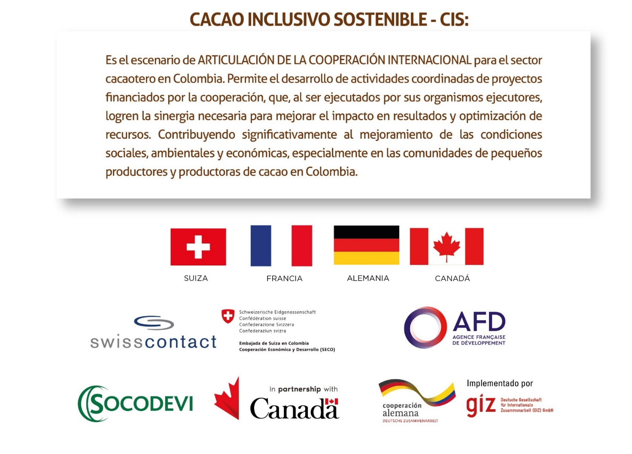

Sinergias entre actores clave y promoción iniciativas producción y comercialización cacao sostenibles, CFA orgánicos y de comercio justo
Notes:
Se logró consolidar la iniciativa de cacao inclusivo sostenible, donde GIZ, Socodevi y Swisscontact se unen para de manera colaborativa Contribuir al desarrollo sostenible del sector cacaotero mediante la articulación de la Cooperación Internacional. Se ha avanzado en el desarrollo de una oferta bajo la marca sombrilla de la iniciativa, permitiendo una presencia más ordenada en ruedas de negocios, ferias y concursos de cacao de oro nacional y regionales, y en escenarios internacionales, promoviendo el segmento de cacao sostenible y reconociendo el aporte que hacen las organizaciones cacaoteras a la sostenibilidad e inclusión del sector.

Slide 21









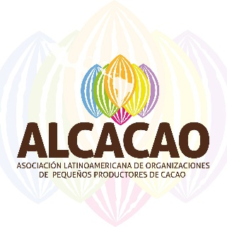

Sinergias entre actores clave y promoción iniciativas producción y comercialización cacao sostenibles, CFA orgánicos y de comercio justo
Consolidación de las organizaciones de productores y sus redes en capacidades de gestión, de oferta de servicios técnicos, de valorización de los productos y de diálogo político ;
+
+
+
+
Complementariedad con los demás proyectos implementados por SWISSCONTACT aplicando los enfoques de trabajo de la organización:
    Sistémico: Encarar causa raíz y propiciar cambios sistémicos
    Facilitación: No reemplazar los actores existentes, fortalecerlos a través de la facilitación
    Sostenibilidad: Apropiación de los modelos y metodologías
    Escalabilidad: Expandir, multiplicar y amplificar el alcance de los proyectos
Acompañamiento en la consolidación de concursos regionales y nacionales de calidad de cacao, incluyendo en las últimas versiones la categoría especial de cacao inclusivo sostenible para concursos en Colombia y Latinoamérica

Slide 22
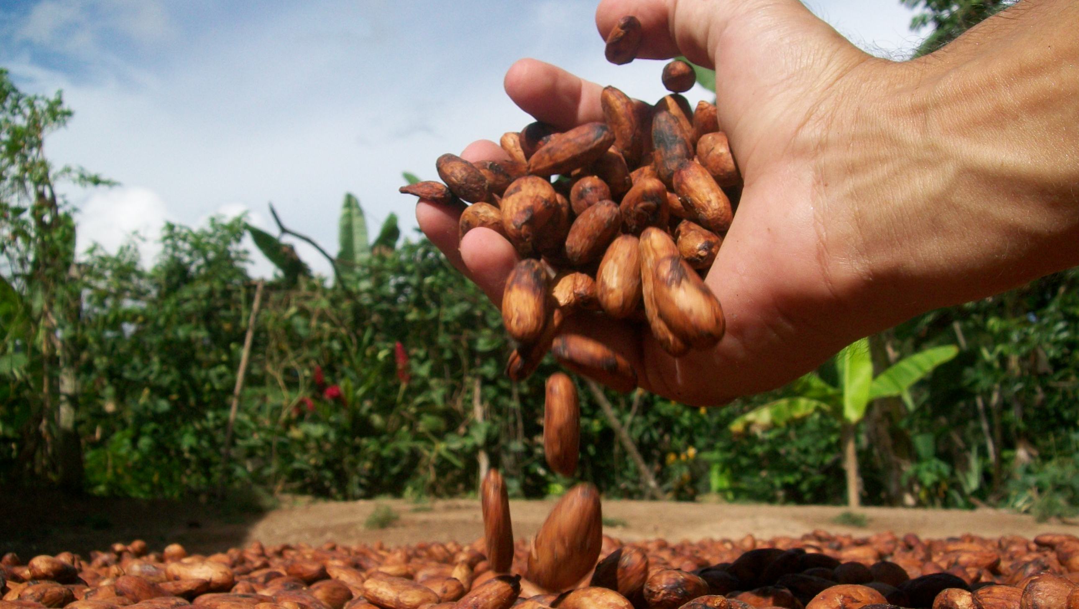


Creamos Oportunidades

